Slide 1
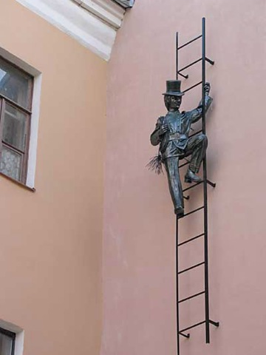
Иске һөнәрләр.
Морҗа чистартучы-трубочист

Slide 2
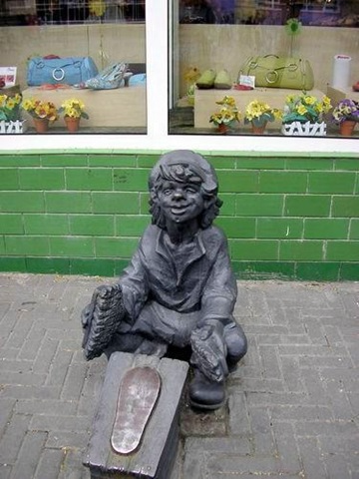
Аяк кием чистартучы - чистильщик обуви.

Slide 3
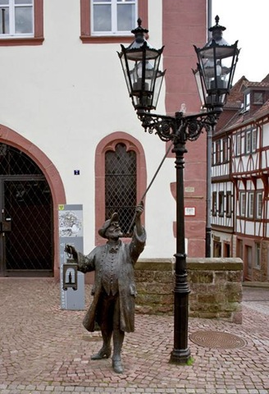
Фонарьчы - фонарьщик.

Slide 4
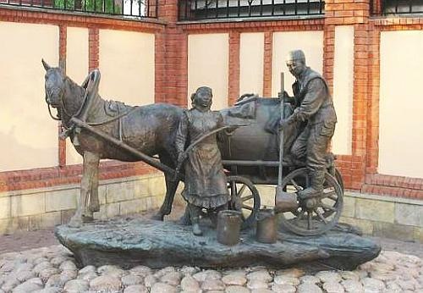
Су ташучы-водовоз.

Slide 5
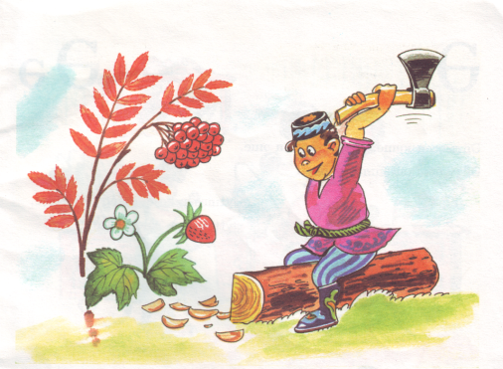
Рәсемнәргә туры килгән мәкальне табып укы, мәгънәсен аңлат:
Агач беленә җимешеннән, адәм беленә эшеннән.
Аз сөйлә, күп эшлә.
Акча беткәнгә кайгырма, эшең беткәнгә кайгыр.
Ашаганың белән мактанма, эшең белән мактан.

Slide 6
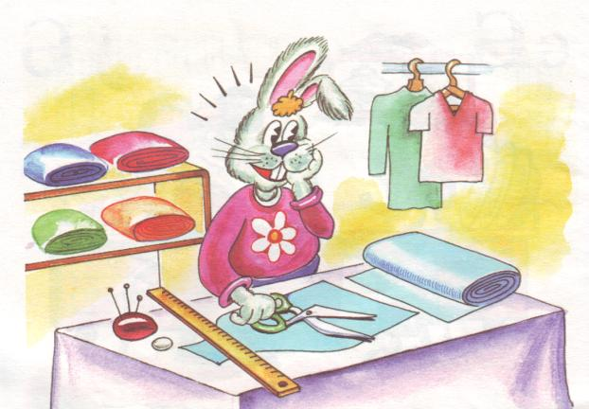
Җиде кат үлчә, бер кат кис.
Җимешне вакытында аша, эшне вакытында эшлә.
Җиңел эш бармак башында, авыр эш йөрәк башында.

Slide 7
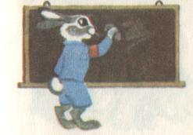
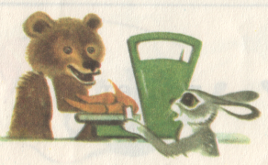
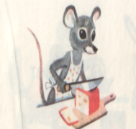
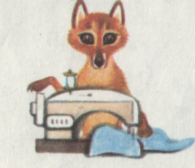
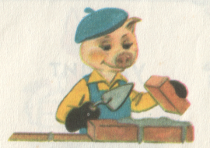

Slide 8
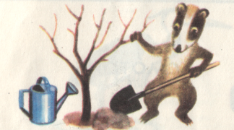



Син ризамы?
Табиб укыта.
Бакчачы пешерә.
Биюче бии.
Тегүче сата.
Сатучы төзи.
Укытучы тегә.
Пешекче дәвалый
Төзүче утырта.
.

Slide 9
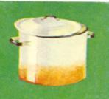

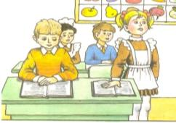
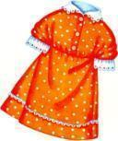


Китапханәче … бирә.
Укытучы … укыта.
Тегүче … тегә.
Төзүче … төзи.
Сатучы … сата.
Пешекче … пешерә.

Slide 10






Сүзләр өстәп җөмләләрне дәфтәргә яз:
Китапханәче (нинди?) бирә.
Укытучы (нинди?) укыта.
Тегүче (нинди?) тегә.
Төзүче (нинди?) төзи.
Сатучы (нинди?) сата.
Пешекче (нинди?) пешерә.
(тәмле, кызыклы, зур, матур, тырыш, файдалы)

